Slide 1
Августовское совещание работников образования Октябрьского района
«Управленческий компонент:
стыковка требований нового ФГОС НОО и ФОП НОО.
Ключевые позиции скорректированной школьной ООП НОО»
Кочук Наталия Владимировна,
Директор Муниципального бюджетного общеобразовательного учреждения «Приобская начальная общеобразовательная школа»

Slide 5
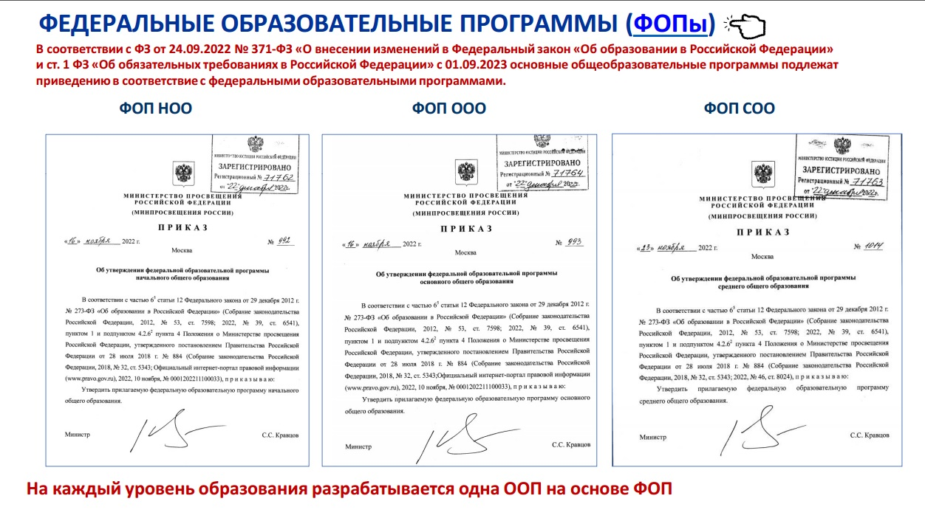

Slide 9
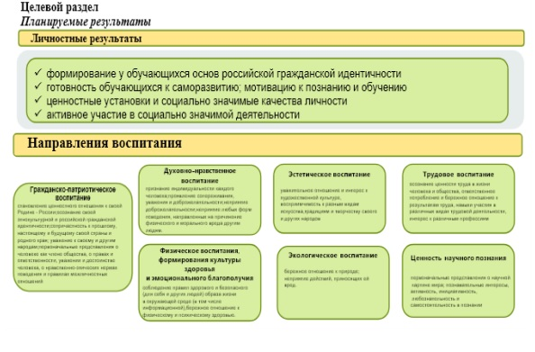

Slide 10
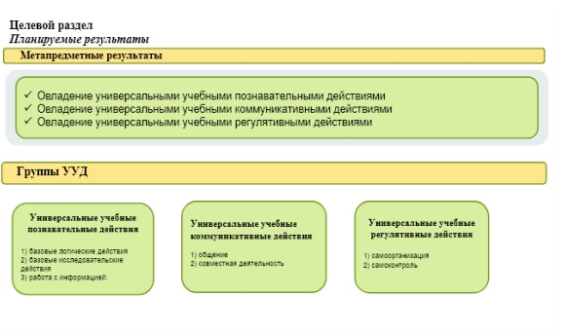

Slide 12
В содержательном разделе ООП нужно привести в соответствие с ФООП:
- программы формирования/развития УУД
- программу коррекционной работы
- рабочую программу воспитания
Рабочая программа воспитания
В ФООП содержится Федеральная рабочая программа воспитания, которая соответствует обновленной примерной рабочей программе воспитания. Федеральная рабочая программа воспитания из ФООП будет основой для разработки рабочей программы воспитания
Рабочие программы учебных курсов внеурочной деятельности должны включать 1.Содержание учебного курса внеурочной деятельности 2.Планируемые результаты освоения учебного курса внеурочной деятельности 3.Тематическое планирование учебного курса внеурочной деятельности (с возможностью использования по темам электронных образовательных ресурсов)(ФГОС НОО п. 31.1)
Программа формирования УУД Чтобы составить программу формирования УУД, необходимо изучить требования к программам в соответствии с уровнем начального общего образования и ФГОС и дополнить разделы программы в соответствии с ФООП

Slide 14
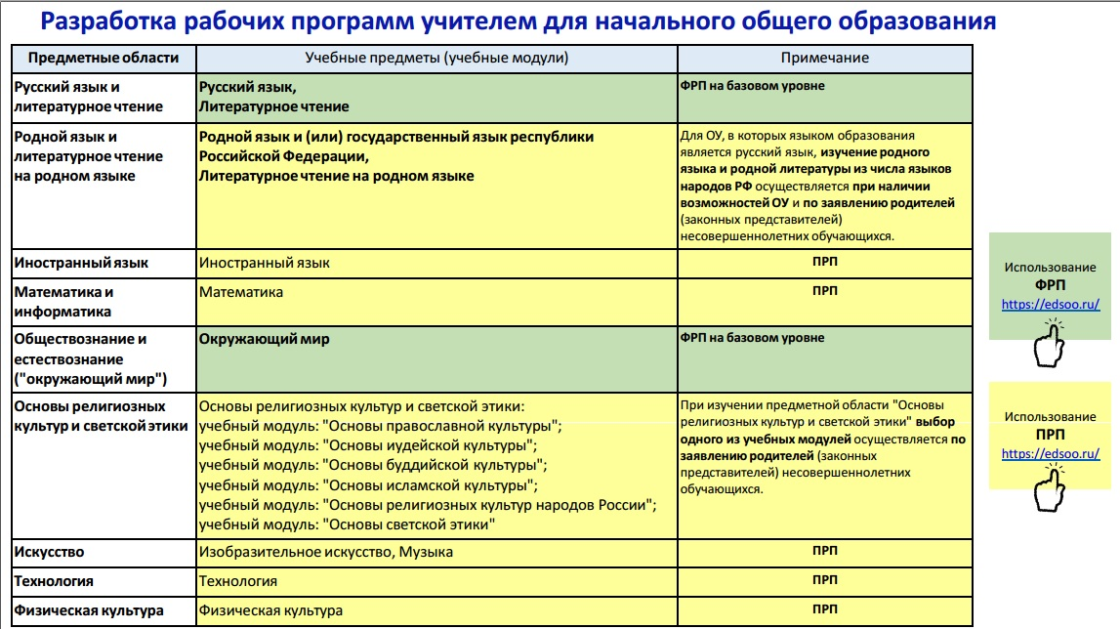

Slide 15
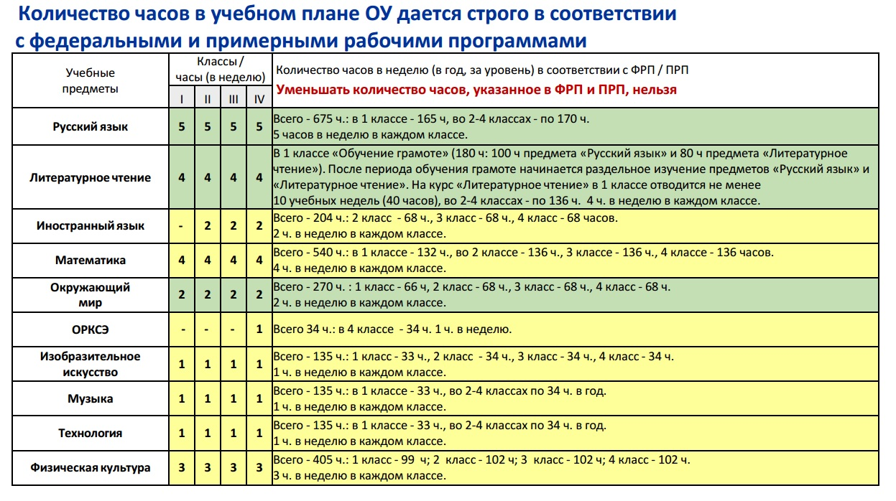

Slide 22
Система условий реализации программы начального общего образования
Кадровые условия реализации ФГОС НОО !!!!!!!!!
Психолого - педагогические условия реализации ФГОС НОО
Финансово - экономические условия реализации образовательной программы начального общего образования !!!!!!!!!
Информационно-методические условия реализации образовательной программы начального общего образования
Материально - технические условия реализации ФГОС НОО
Механизмы достижения целевых ориентиров в системе условий

Slide 23
В подраздел психолого - педагогические условия реализации ФГОС НОО
график проведения диагностических процедур
график консультаций специалистов службы психолого-педагогического сопровождения
Основные компоненты ИОС школы
- информационные образовательные ресурсы -- информационно-телекоммуникационные средства и технологии
- электронная информационно-образовательная среда (ЭИОС)
Информационно образовательные ресурсы
учебно-методические комплекты по всем учебным предметам на русском языке
учебно-наглядные пособия
фонд дополнительной литературы
электронно-образовательные ресурсы (ЭОР)
информационно-образовательные ресурсы Интернета

Slide 25
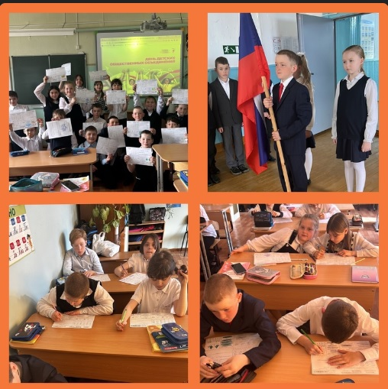
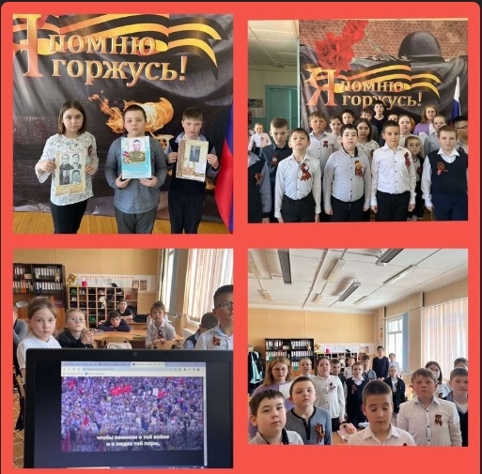

Slide 26
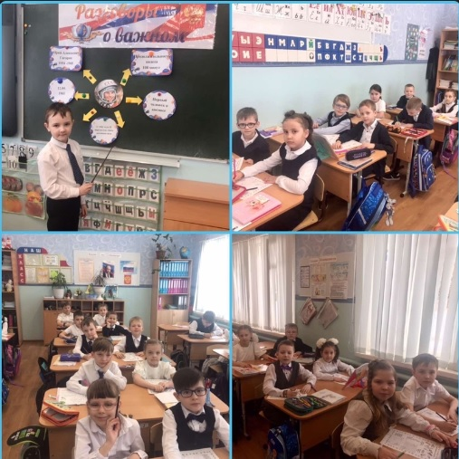

Slide 27
